Slide 1

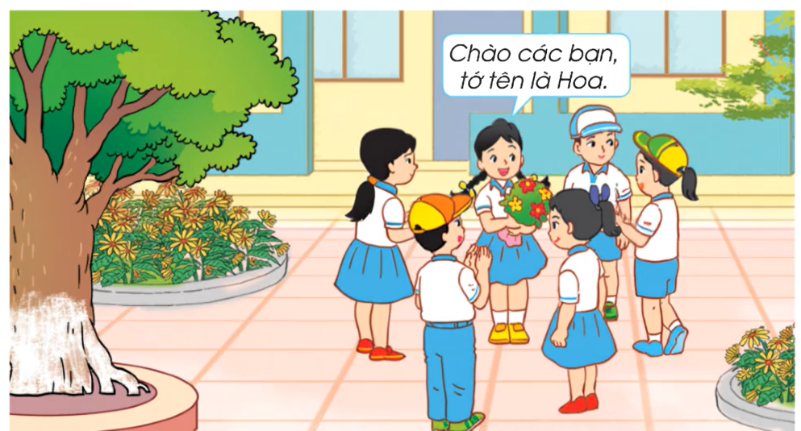
1. Giới thiệu và làm quen
Hãy thảo luận nhóm 4, giới thiệu cho các bạn trong nhóm biết về bản thân mình:
+ Tên, tuổi
+ Sở thích….

Slide 2


Slide 3



Slide 4

- Trong lớp có nhiều bạn với những đặc điểm, tính cách, sở thích khác nhau.
- Qua hoạt động tự giới thiệu giúp các con tự tin trước tập thể lớp.
- Bước đầu tạo những gắn kết tình cảm bạn bè.

Slide 5
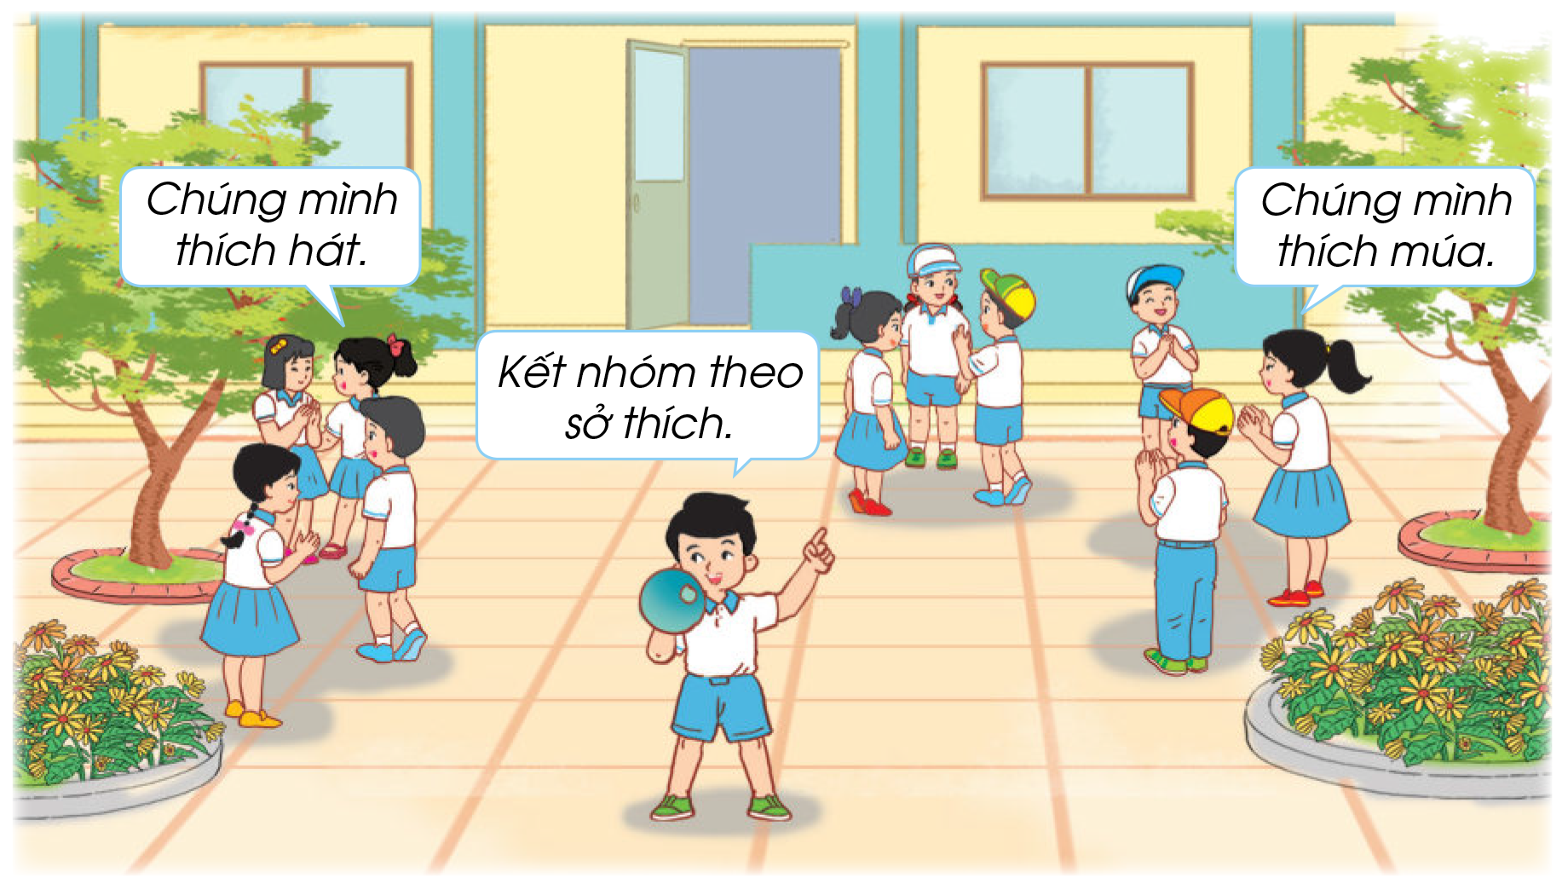
2. Tìm bạn cùng sở thích

Slide 6


Luật chơi: Khi quản trò hô: “Kết chùm, kết chùm”
Cả lớp đáp: “Chùm gì, chùm gì?” Quản trò: “ Chùm những bạn có cùng sở thích chơi lê-gô.”
Khi đó, các bạn cùng sở thích ấy sẽ đi đến và nắm tay với nhau. Cứ thế, quản trò liên tục đổi sở thích để tìm ra các nhóm.

Slide 7

Chia sẻ cảm xúc
Các con hãy chia sẻ với ba mẹ và người thân về bài học ngày hôm nay nhé!

